Slide 1
价投选股
智能应用
5月21日 20:15
吴镇鸿
执业编号:A1120618120002
10余年金融从业经验，专研究趋势理论，K线形态理论等，对于市场具有敏锐嗅觉。集十年大成研发双B龙头战法，成功帮助广大股民朋友看中做短，捕捉大波段强势股启动机会，精研盈利模式,首创中线游龙黄金战法，波段复制涨停法，333战法！

Slide 2
0 1
AI预测选股应用
0 2
财务选股-基本面分析
0 3
智能盯盘-中短线选股应用

Slide 3
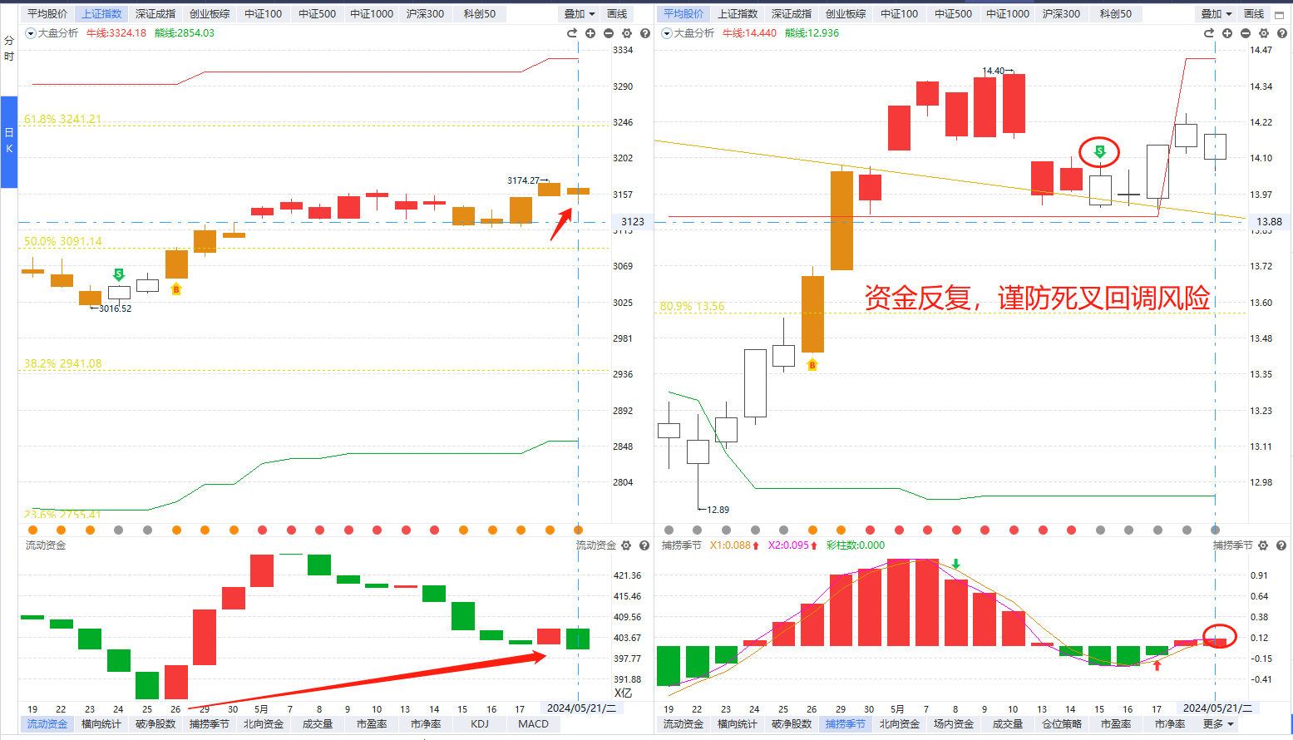
指数震荡分化，路在何方？

Slide 4
PART 01
AI预测选股应用

Slide 5
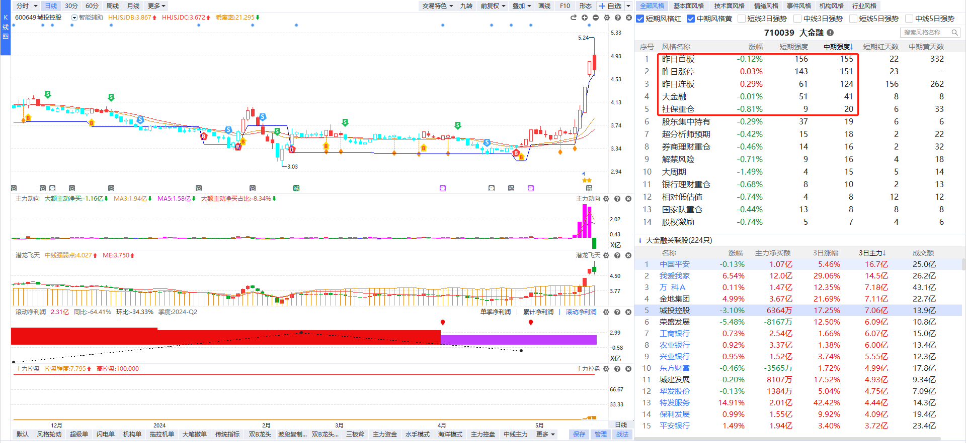
风格切换，拥抱变化

Slide 6
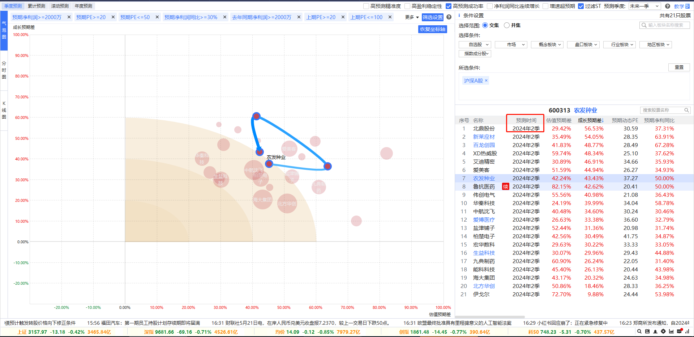
想要做一个大牛股必须学会应用预测大数据功能
主线风口+净利润同步连续增长
双B双紫牛=底部抬高双B牛+滚动净利润2-5季度递增+主力动向紫色

Slide 7
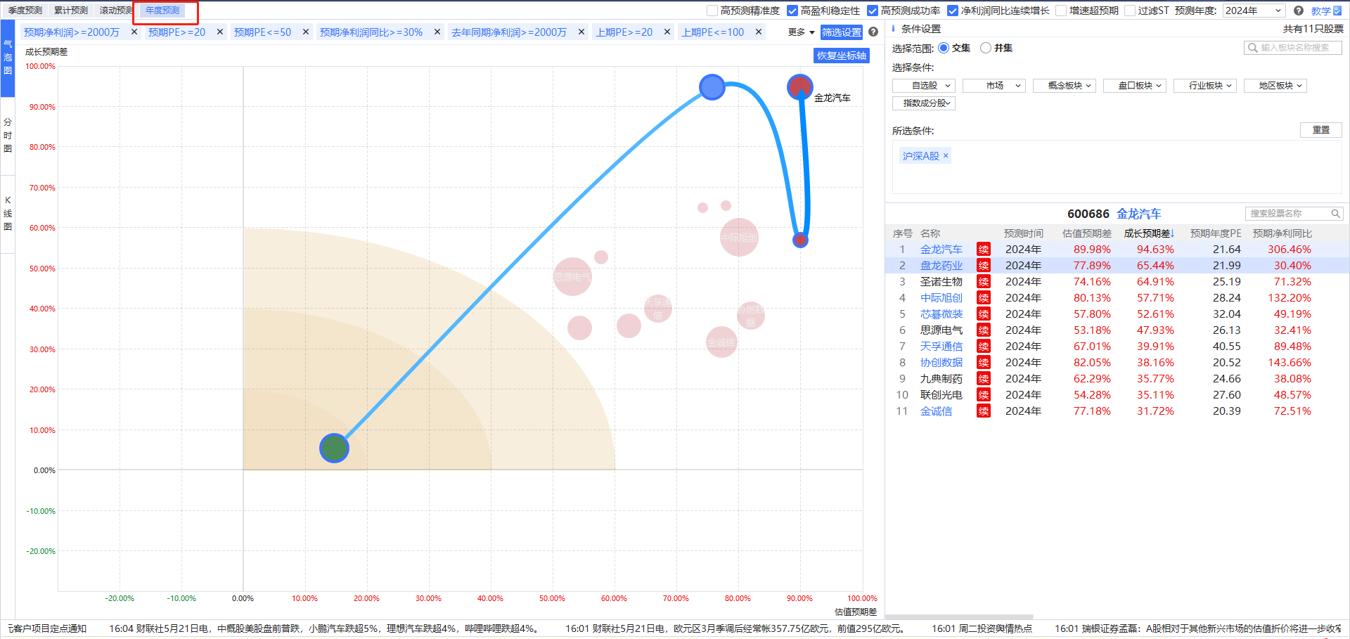
想要做一个大牛股必须学会应用预测大数据功能
主线风口+净利润同步连续增长
双B双紫牛=底部抬高双B牛+滚动净利润2-5季度递增+主力动向紫色

Slide 8
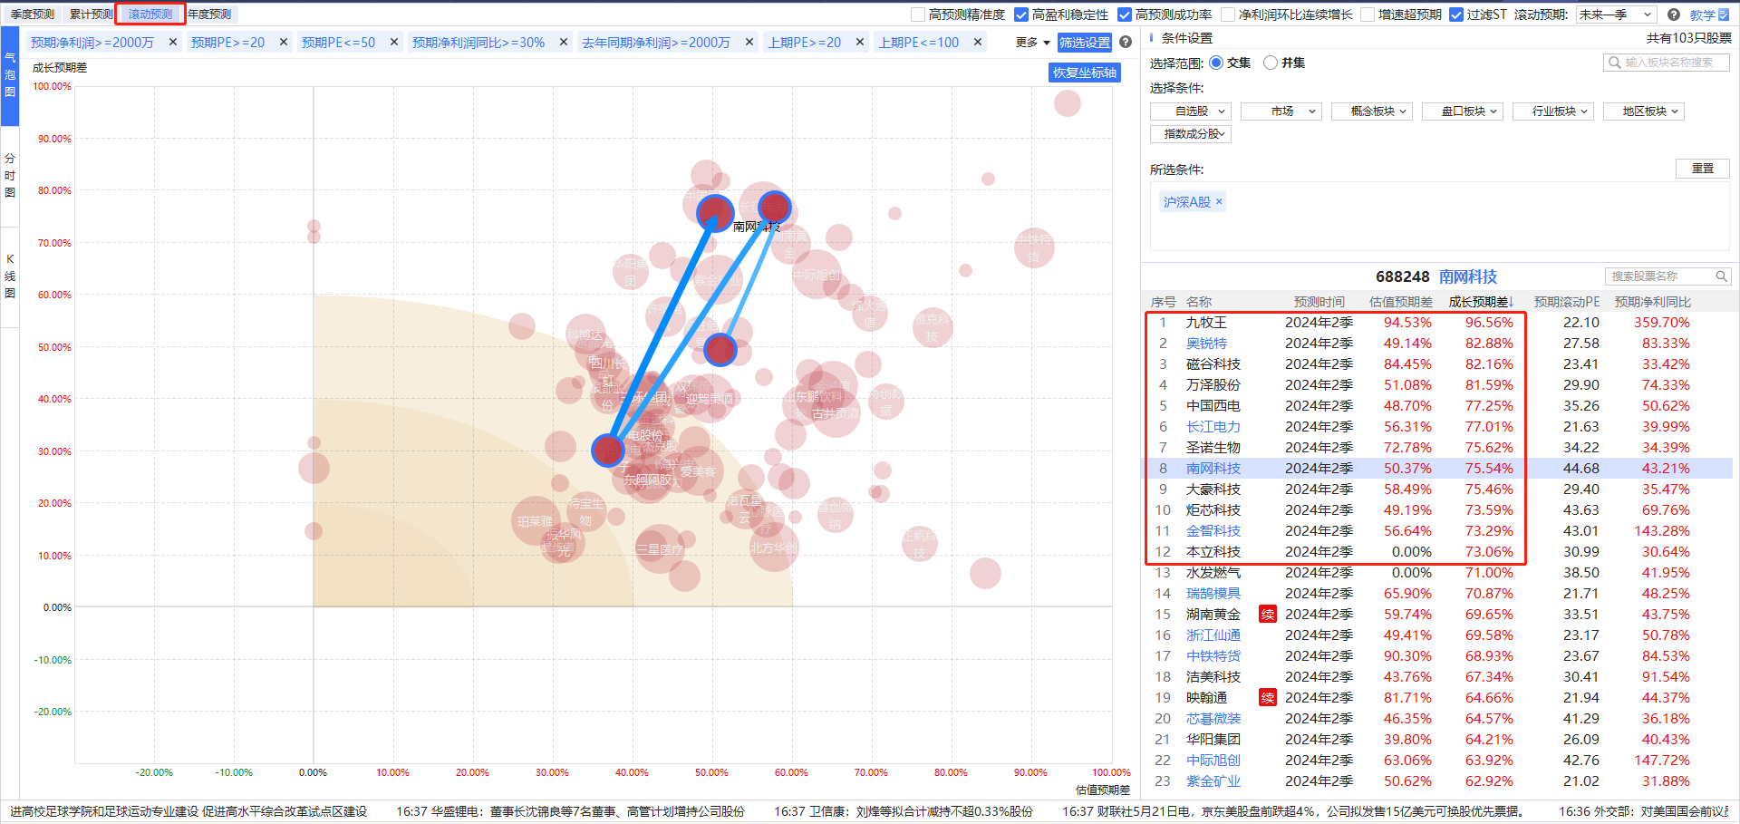
想要做一个大牛股必须学会应用预测大数据功能
主线风口+高预测成功率
双B双紫牛=底部抬高双B牛+滚动净利润2-5季度递增+主力动向紫色

Slide 9
PART 02
财务选股-基本面分析

Slide 10
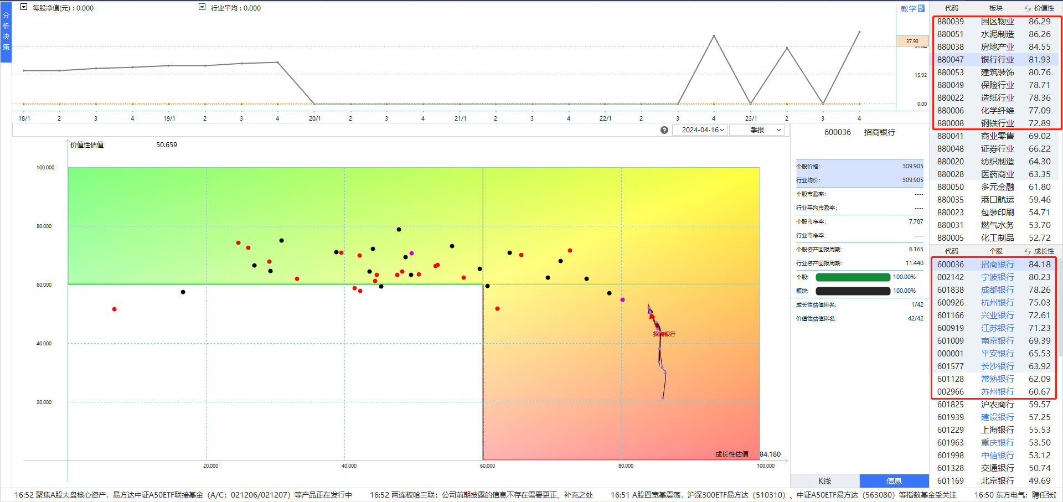
低估值，高成长

Slide 11
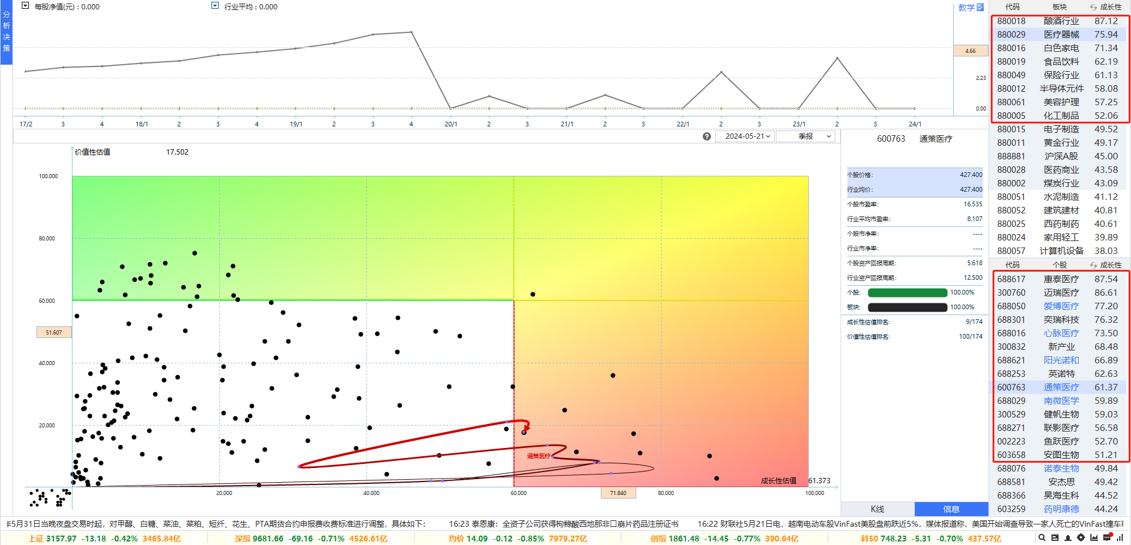
高成长大于一切

Slide 12
PART 03
智能盯盘-中短线选股应用

Slide 13
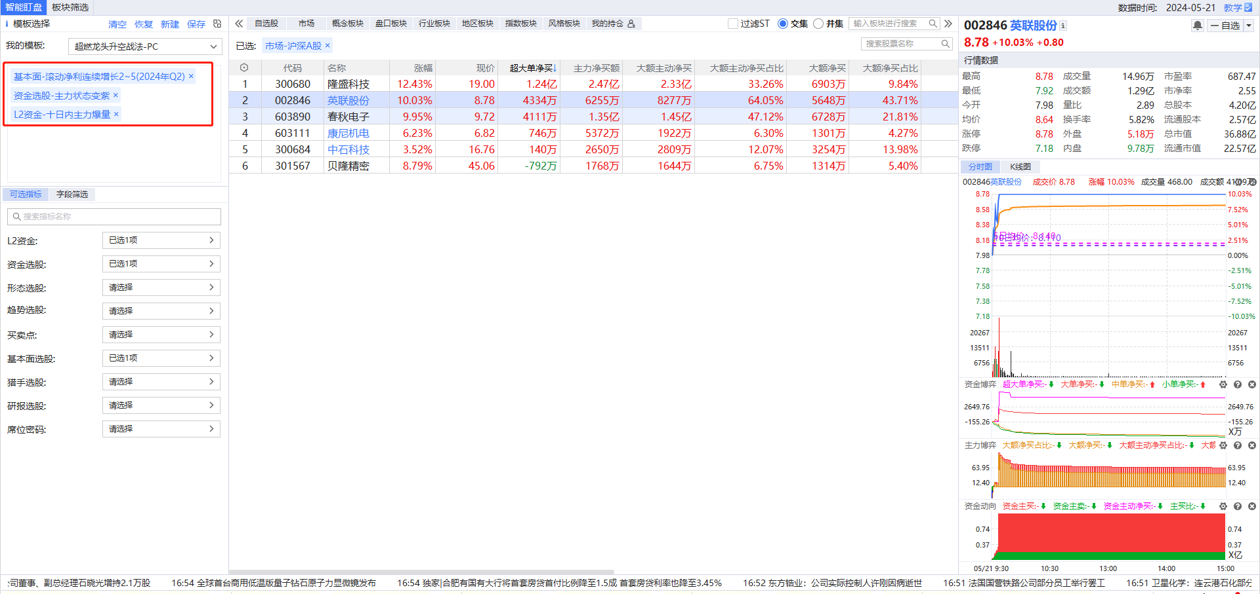
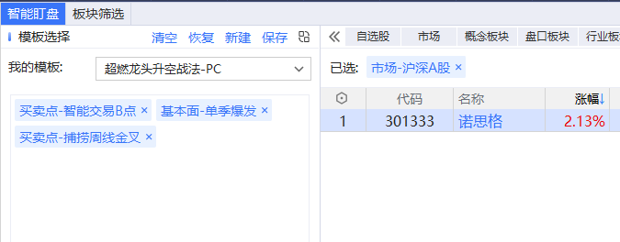
中线波段类型选股思路

Slide 14
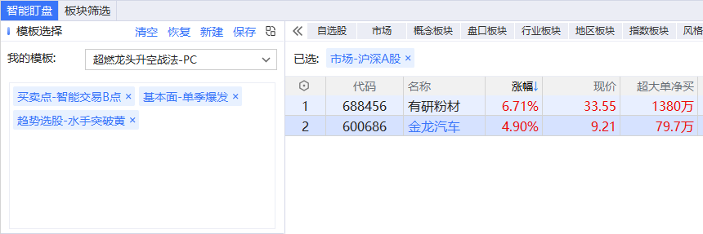
超强双紫短期突破类型

Slide 15
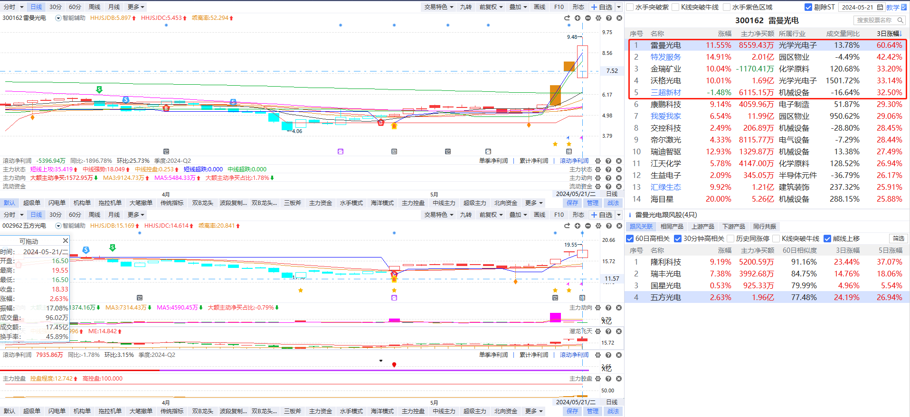
AI猎手助力未来投资

Slide 16
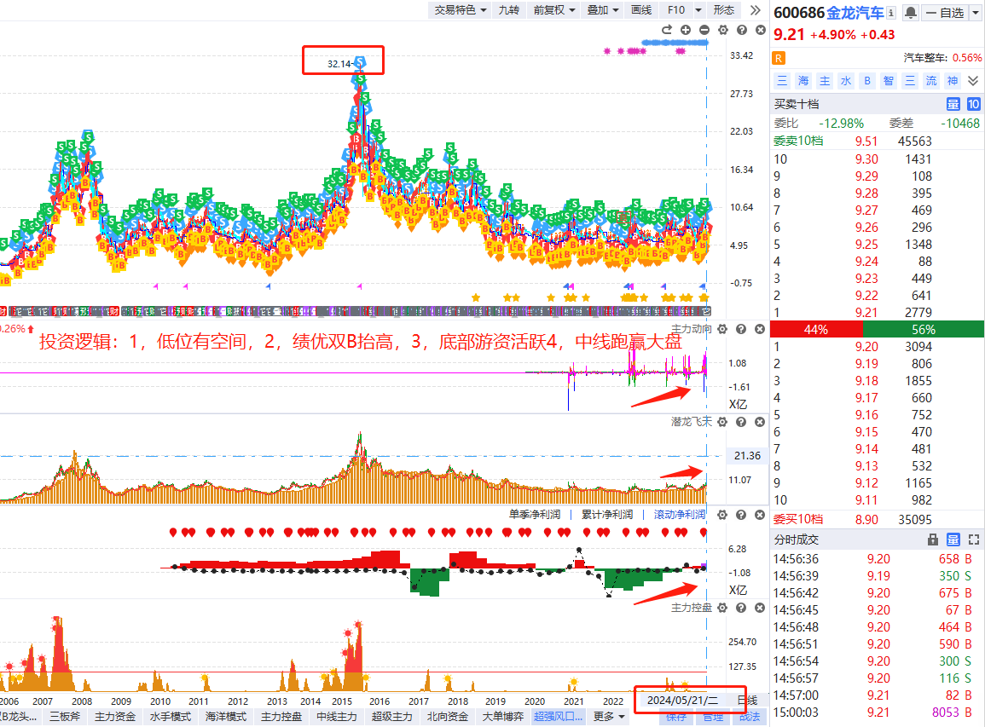
选股标准参考

Slide 17
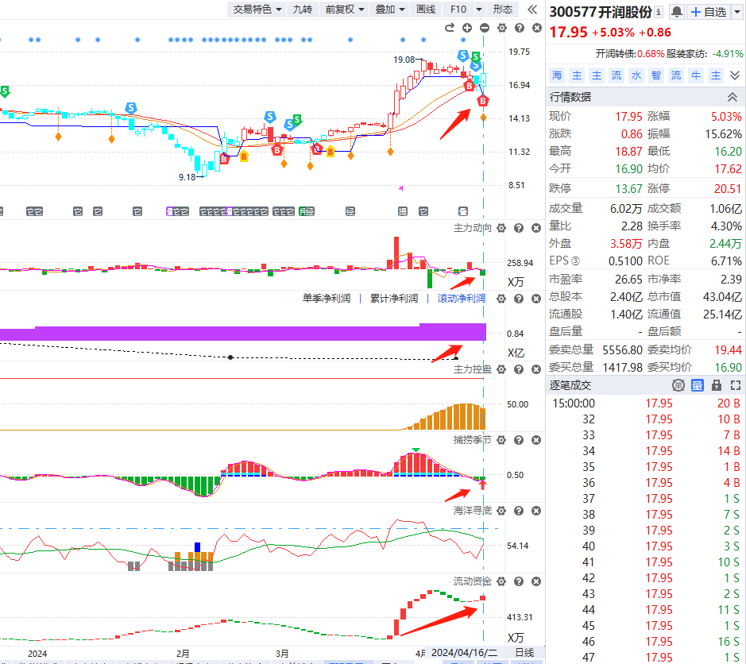
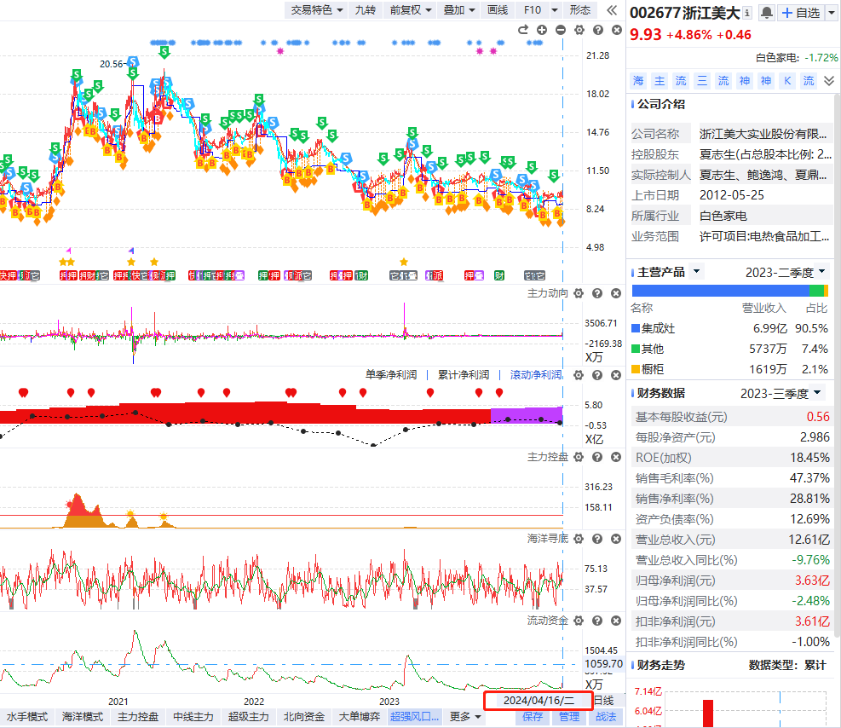
选股标准参考

Slide 18
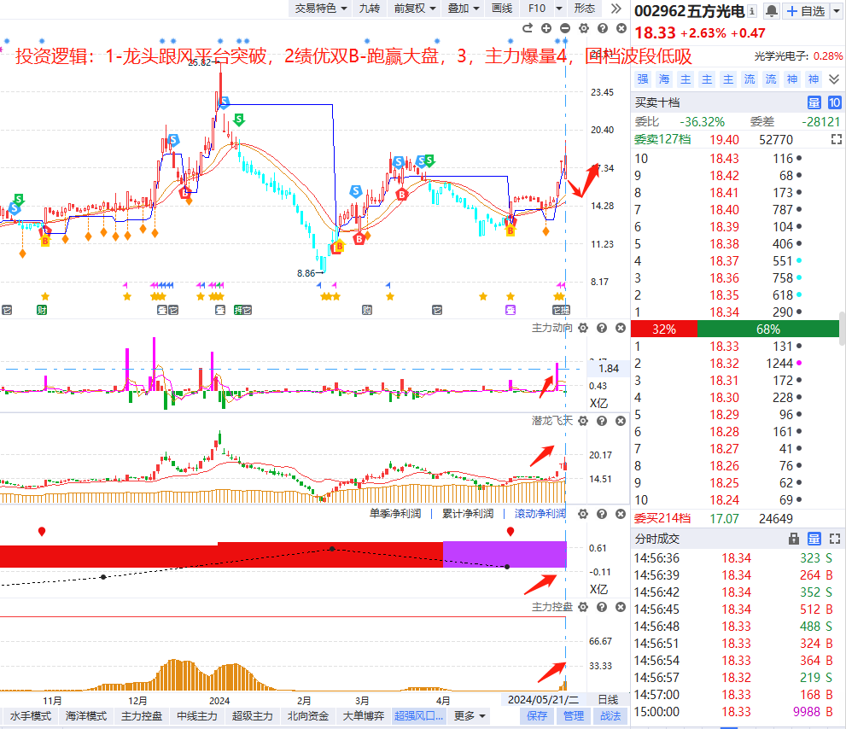
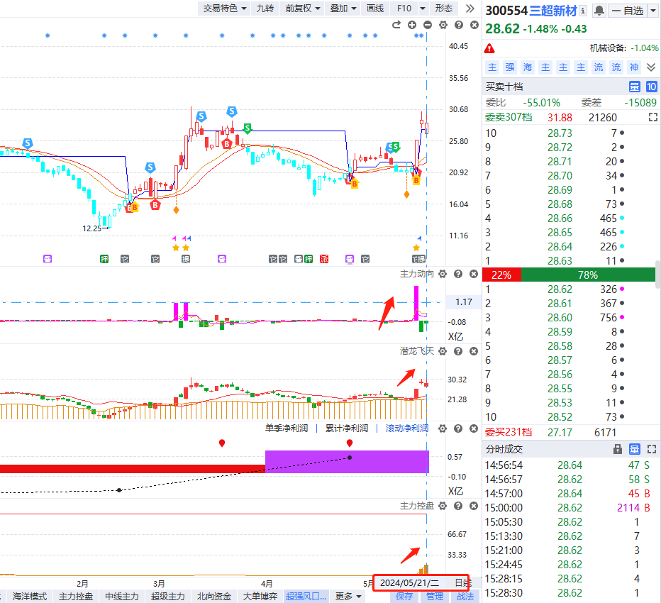
选股标准参考

Slide 19
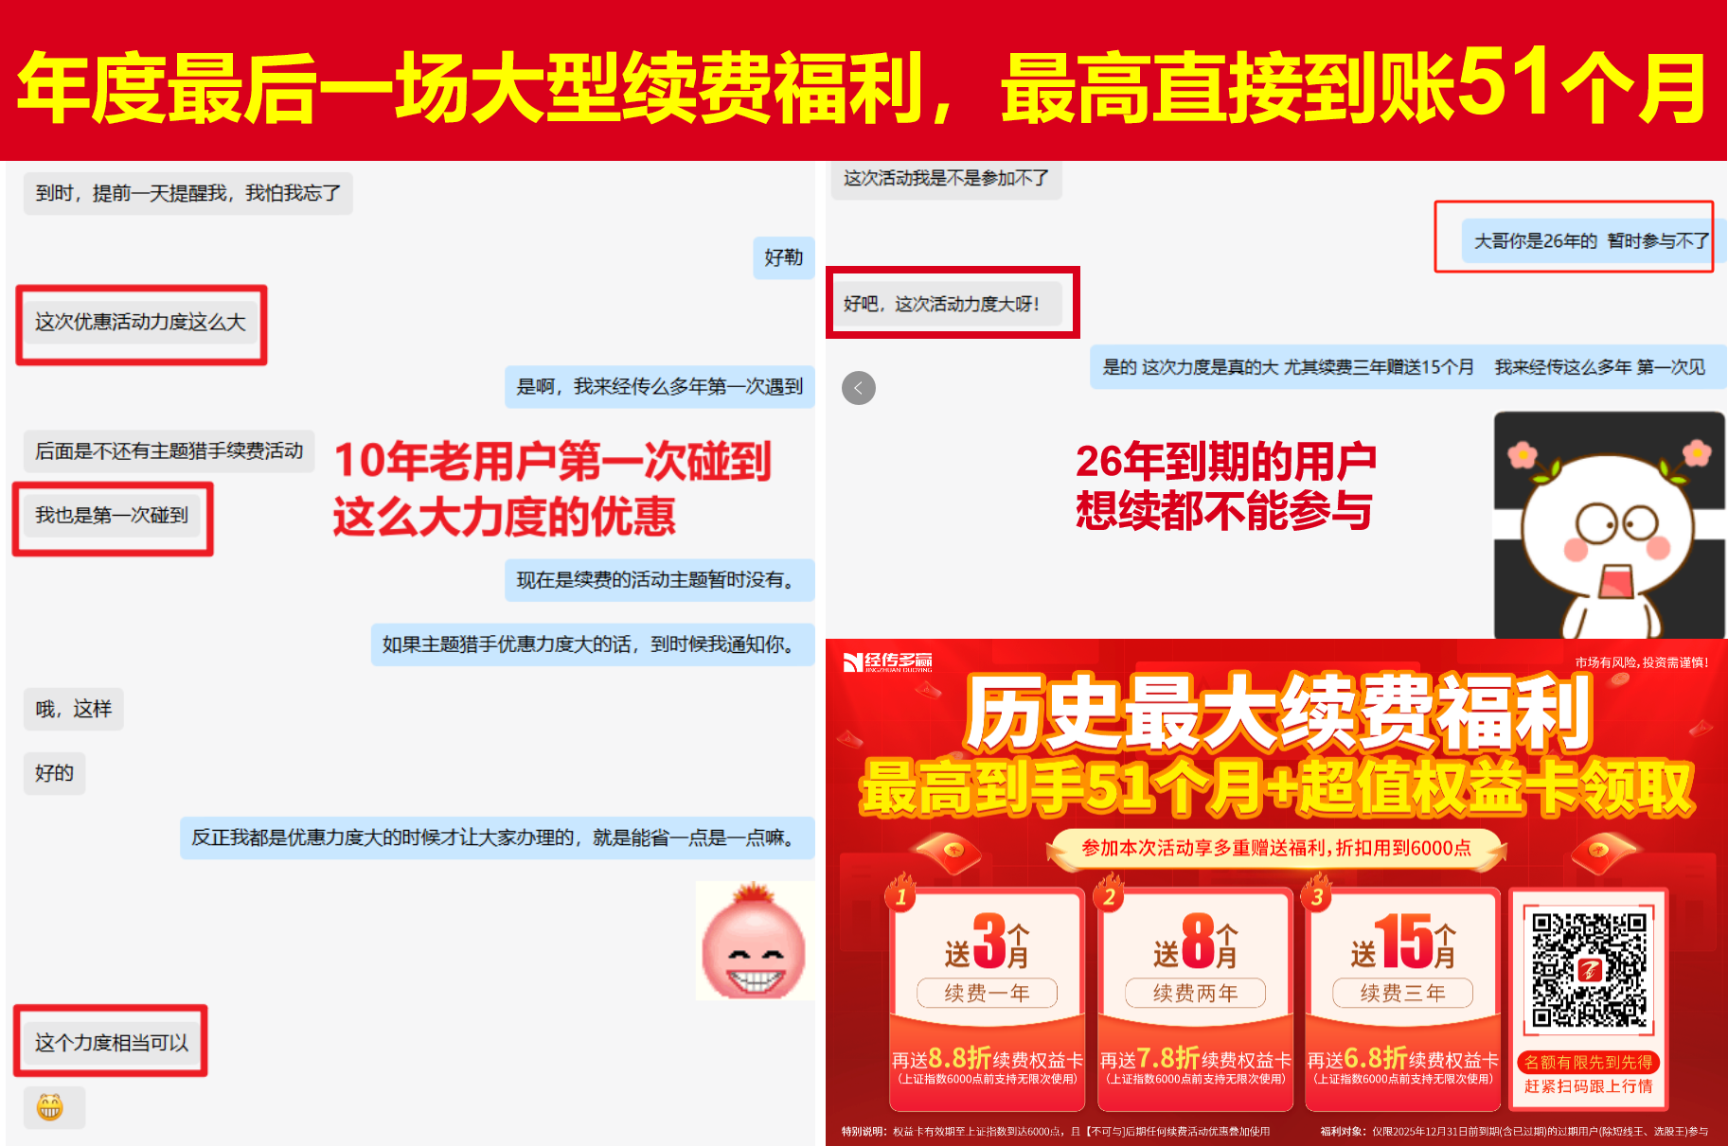
标题标题标题标题

Slide 20
标题标题标题标题

Slide 21
标题标题标题标题

